Slide 1

联想C1100 NB-IoT无线通信模块 一键升级流程及失败处理
2017.09

Slide 2
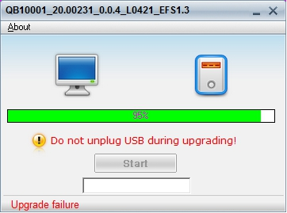
1.一键升级工具步骤介绍
一键升级工具下载的主要步骤包括备份配置项、下载bin文件、恢复配置项等。
升级前请保证AT口和USB diag口不被占用，串口工具和QPST必须关掉！
2.升级失败及后果
如果一键升级下载过程不能100%完成，特别是在下载后期出现升级失败，会造成终端配置项参数丢失，影响模块射频性能。所以，一键升级请务必确保升级100%成功。

Slide 3
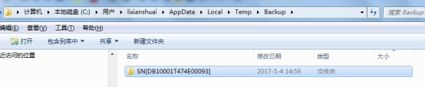
3.升级失败的log
如果升级失败，该次升级的log信息存放在C：盘根目录下。可以查看该log文件或将log文件发给工具工程师确认升级失败的原因。
保存配置的文件及文件命名规则，如升级失败，备份的配置文件存放在：
C:\Users\当前用户\AppData\Local\Temp\Backup\SN[DB10001T474E00093]目录下，文件名包含升级模块的SN信息。

Slide 4
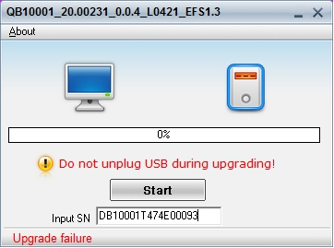
4.输入SN号重新升级
在排除掉导致升级失败的因素后，可以尝试重新再次升级，再次升级时会提升输入模块的SN号，这样升级后会把备份的配置项恢复到终端。

Slide 5
李晶洁 13905314931 lijj@lenovoconnect.com

